Slide 1
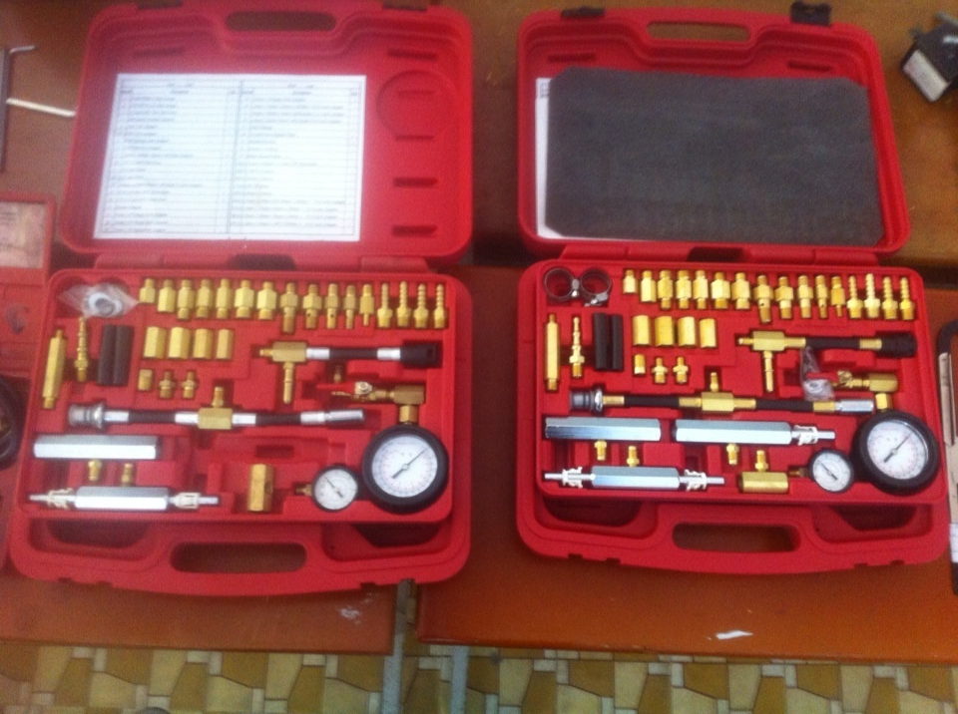
Dụng cụ đo sức nén động cơ Diesel

Slide 2
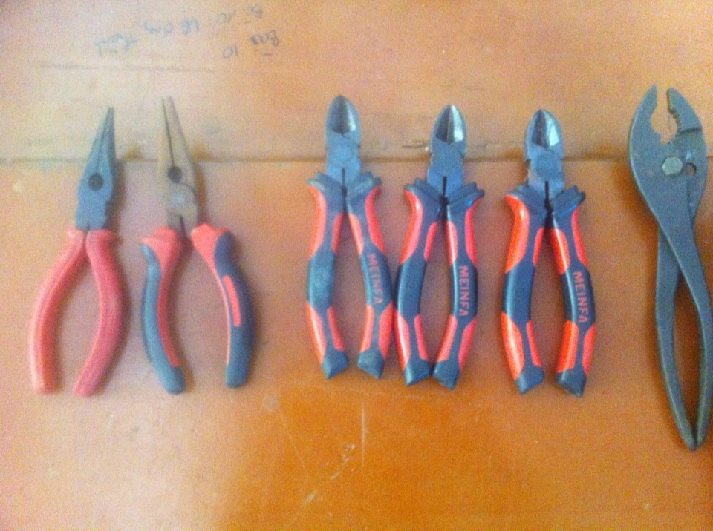
Kềm kẹp

Slide 3
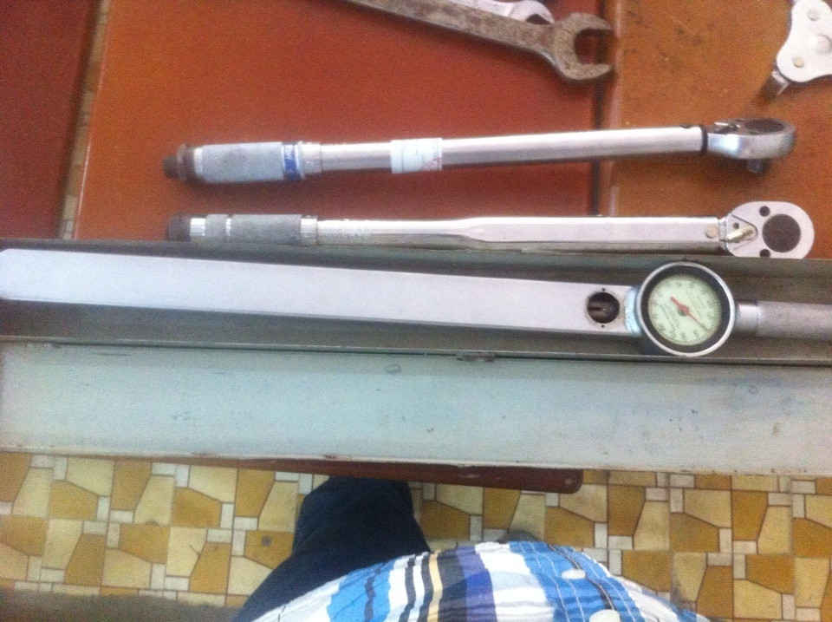
Bộ cần siết lực 2500

Slide 4
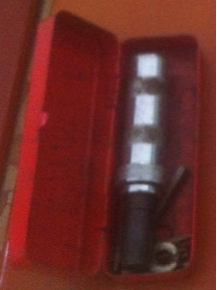
Bộ vít đóng

Slide 5
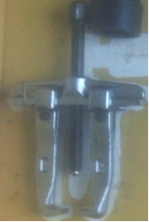
Cảo puly 2 chấu (Korea)

Slide 6
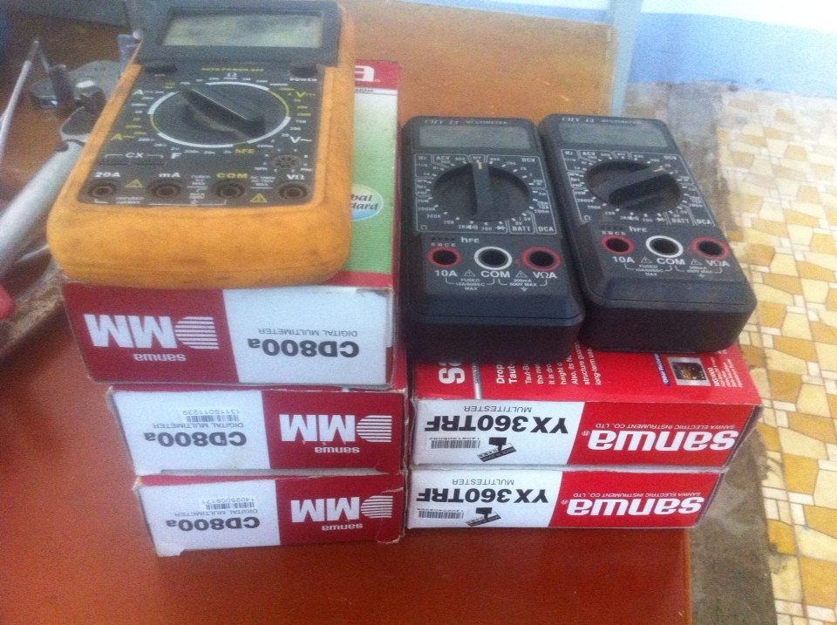
Đồng hồ đo VOM ( số ) Sanwa CD 800

Slide 7
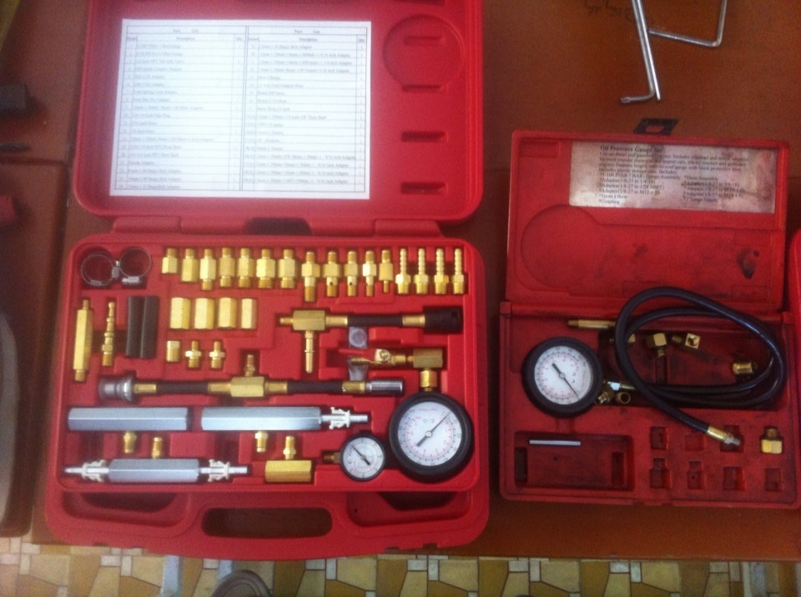
Dụng cụ đo áp suất dầu bôi trơn động cơ

Slide 8
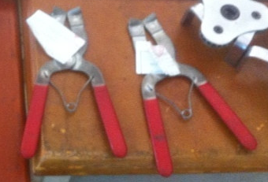
Dụng cụ tháo Segment

Slide 9
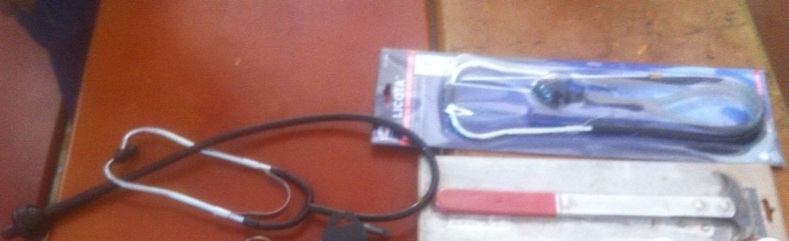
Ống nghe chuẩn đoán động cơ

Slide 10
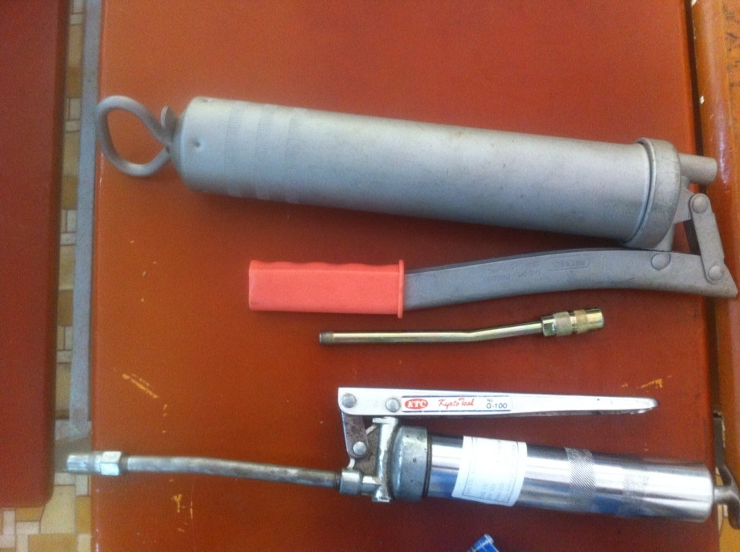
Súng bơm mỡ oto

Slide 11
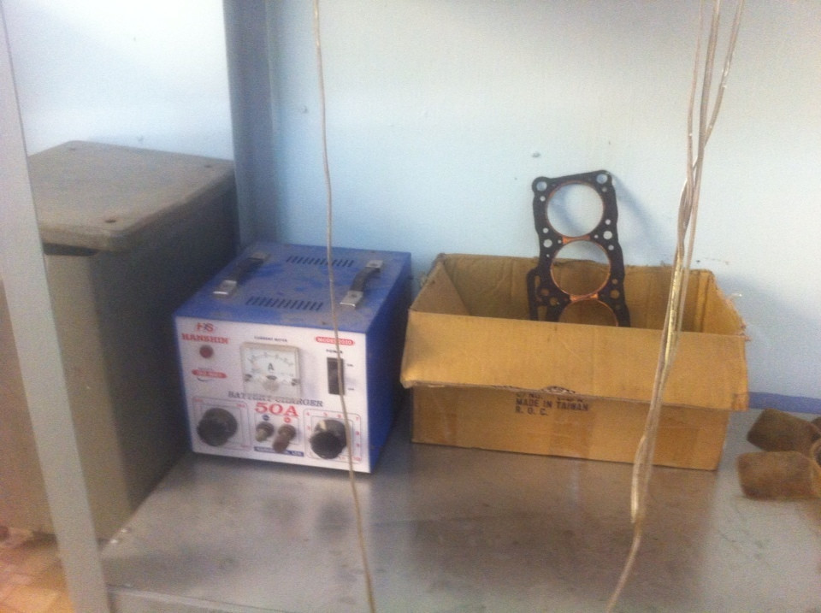

Slide 12
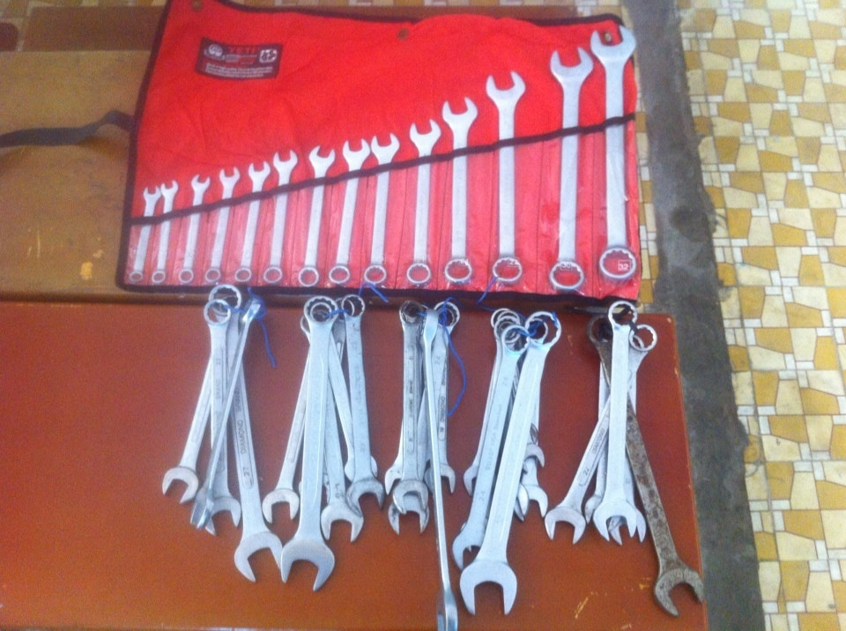
Bộ cờ lê vòng miệng

Slide 13
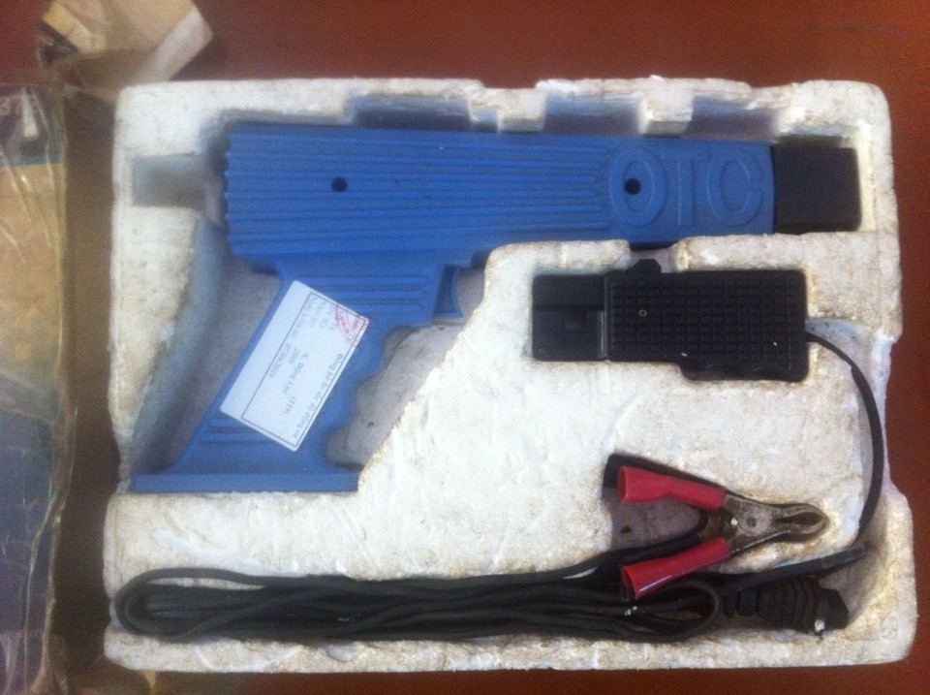
Súng đo tốc độ động cơ

Slide 14
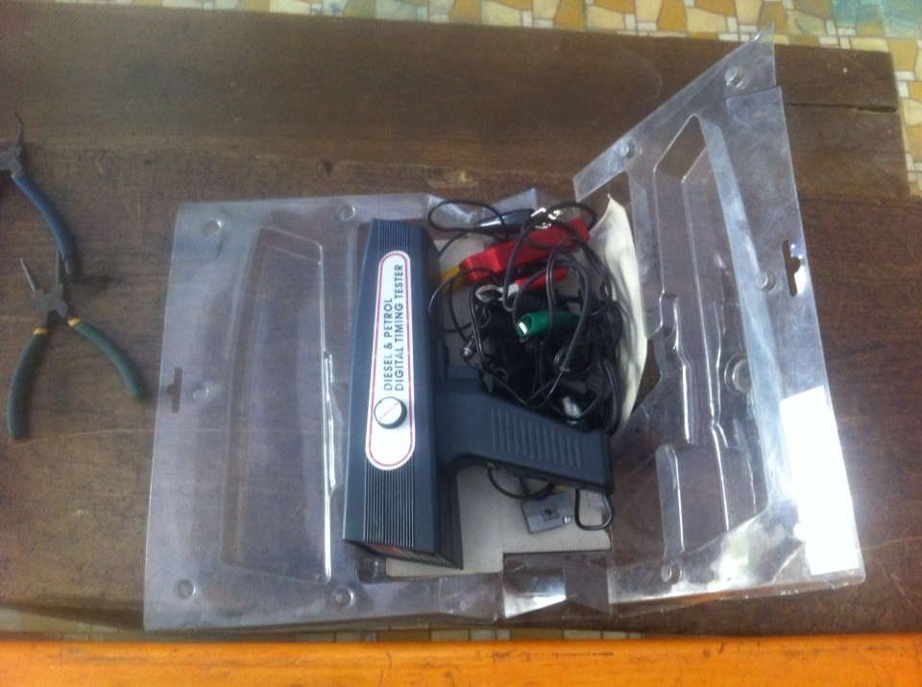
Súng đo tốc độ động cơ

Slide 15
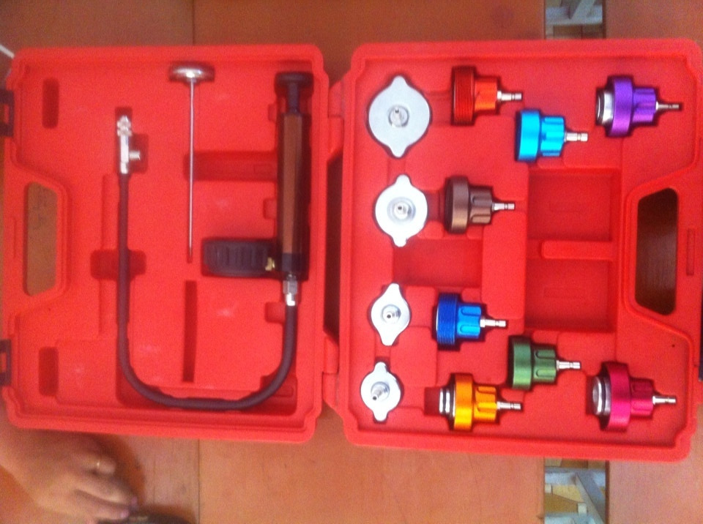
Dụng cụ đo áp suất nước làm mát

Slide 16
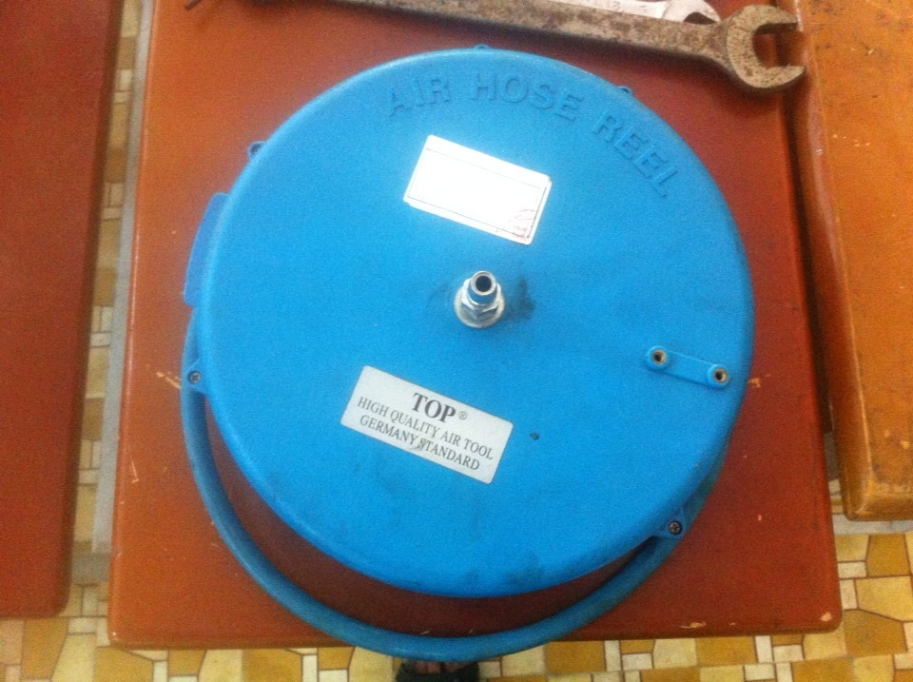
Cuộn dây hơi tự động 15m

Slide 17
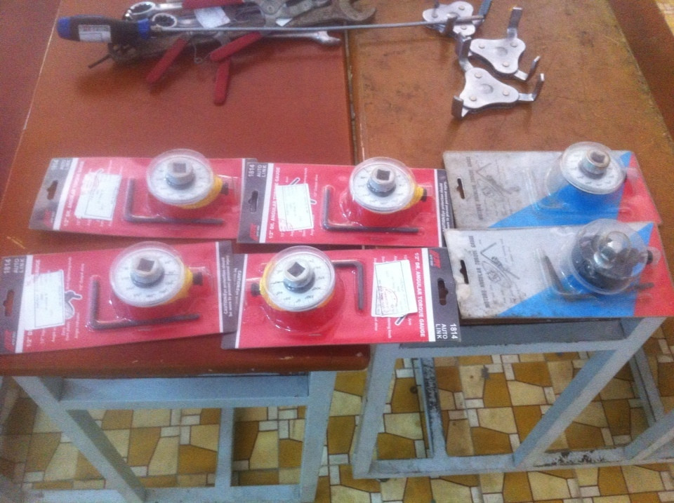
Dụng cụ đo góc quay bulong siết

Slide 18
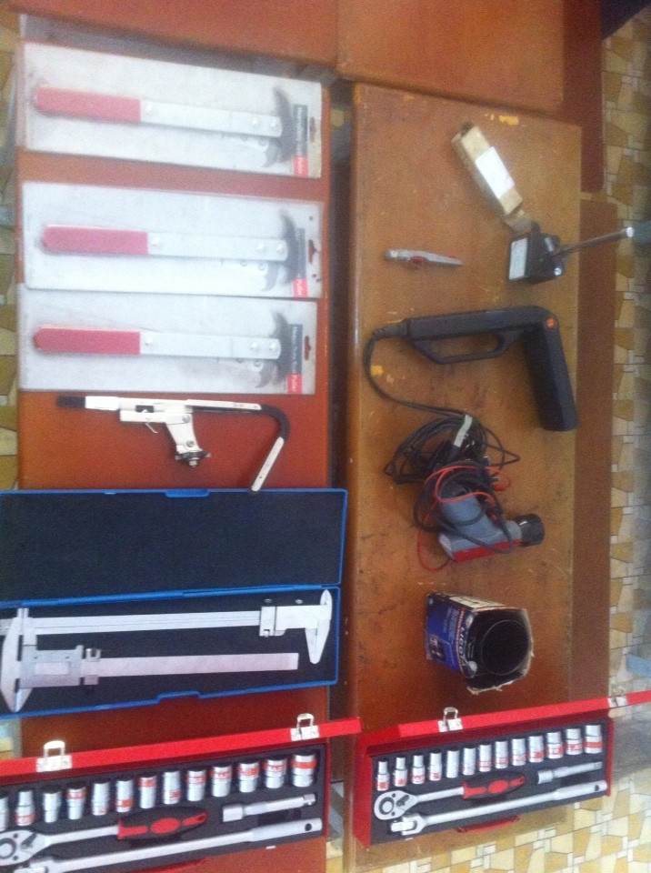
Bộ tuýp

Slide 19
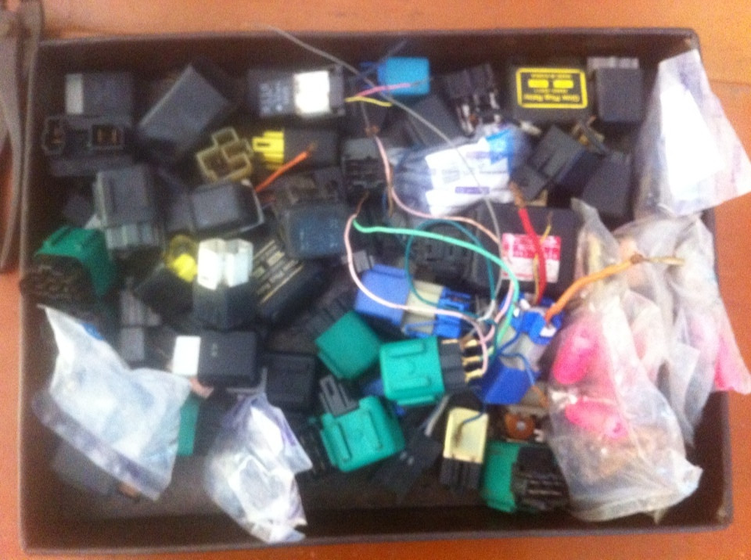
Rơle

Slide 20
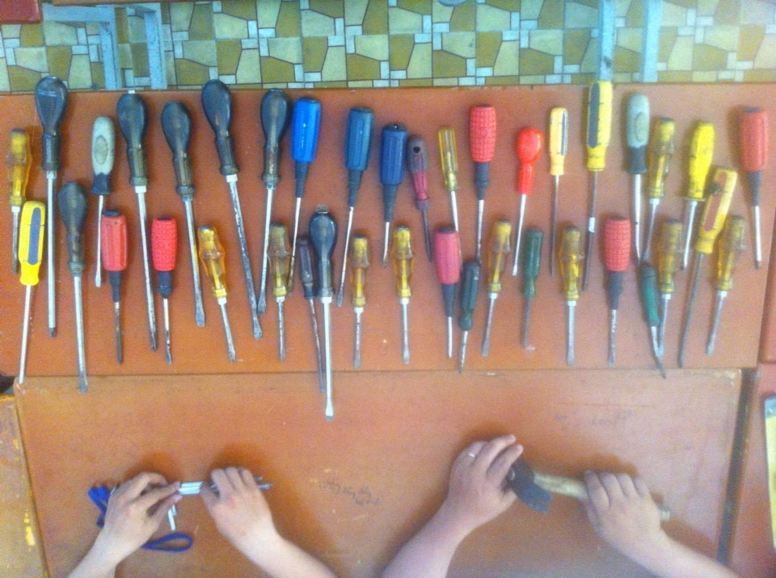
Tua vít dẹp + paker

Slide 21
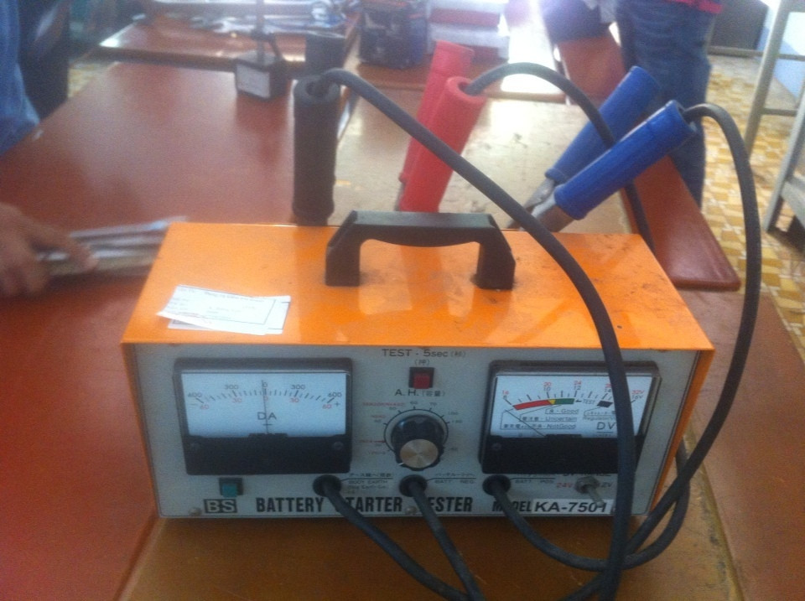
Máy kiểm tra bình acquy

Slide 22
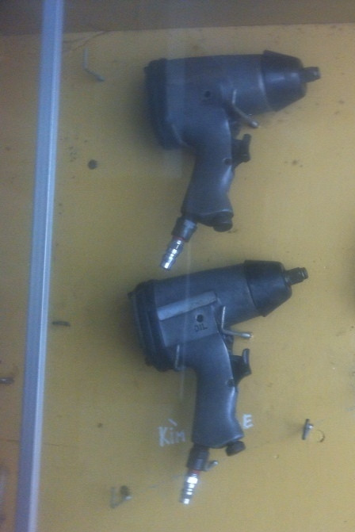
Súng tháo bulong

Slide 23
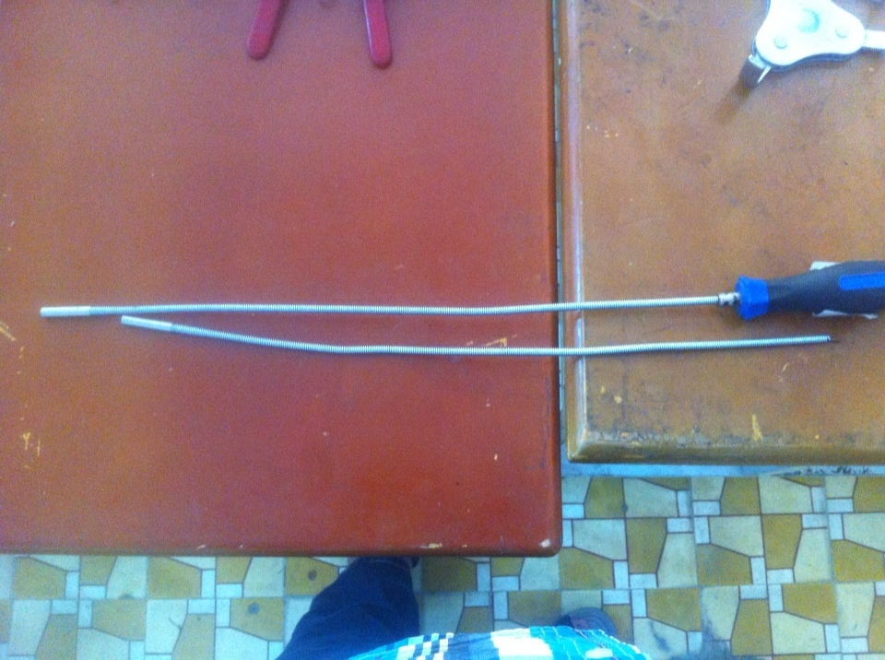
Cây hít ốc

